Slide 1
Vue 강의자료
컴포넌트 유효범위 – 지역,지역

Slide 2
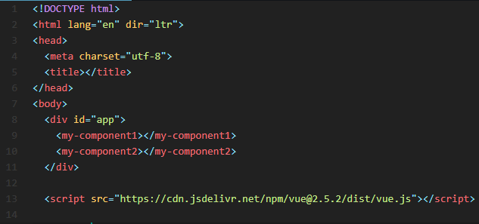

Slide 3
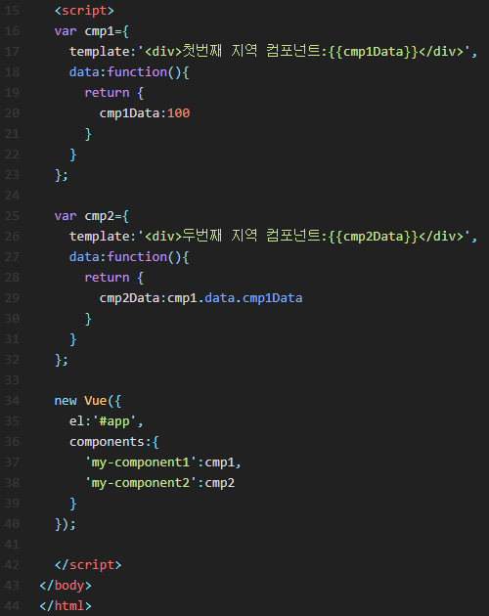
cmp2Data는 cmp1 컴포넌트의 data의 cmp1Data 값으로
my-component1
my-component2
둘다 app에 등록

Slide 4
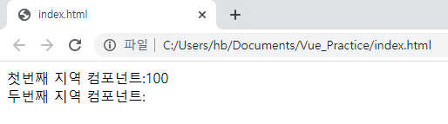

Slide 5
끝

